Slide 1
COMISIÓN ESPECIAL MULTIPARTIDARIA DE PROTECCIÓN A LA INFANCIA EN EL CONTEXTO DE LA EMERGENCIA SANITARIA
Dra. Rosa Gutiérrez Palomino
Ministra de Salud

Slide 2
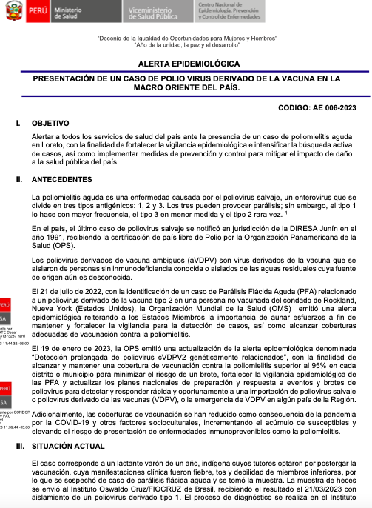
Caso de poliomielitis por poliovirus derivado de vacuna tipo 1
Comunidad Nativa Nuevo Belén, distrito de Manseriche, Loreto
El 21/03/2023 se tomo conocimiento de un resultado PCR (+) para poliovirus derivado de la vacuna tipo 1 emitido por el Instituto Oswaldo Cruz/FIOCRUZ, a partir de una muestra fecal de un menor procedente de la Comunidades Nativas Nuevo Belén
ALERTA EPIDEMIOLÓGICA 22/03/2023
Objetivo: Alertar a todos los servicios de salud del país ante la presencia de un caso de poliomielitis por polio virus derivado de la vacuna en Loreto.
Finalidad: Fortalecer la vigilancia epidemiológica e intensificar la búsqueda activa de casos, así como implementar medidas de prevención y control para mitigar el impacto de daño a la salud pública del país.
Fuente: CDC. *Al 22 de marzo
Elaborado: Centro Nacional de Epidemiología, Prevención y Control de Enfermedades – MINSA

Slide 3
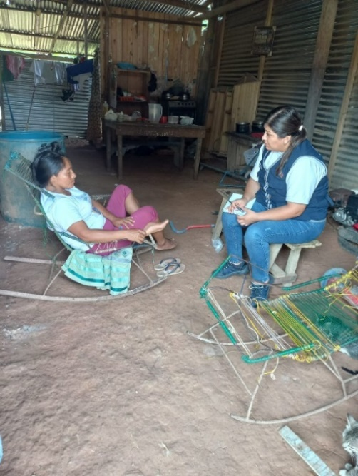
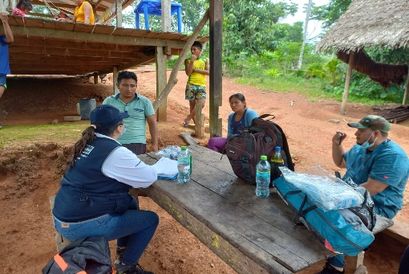
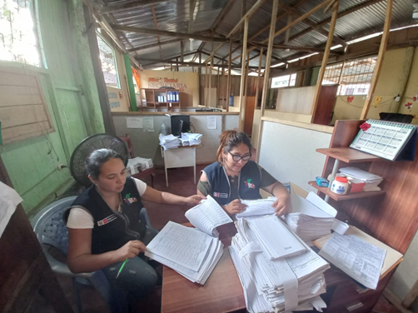
Caso de poliomielitis por poliovirus derivado de vacuna tipo 1. Comunidad Nativa Nuevo Belén, distrito de Manseriche, Loreto
Actividades realizadas
Reunión técnica permanente de CDC Perú con OPS, INS, DIGESP, DGOS, DIRESA Loreto y Red de Salud Datem del Marañón.
Búsqueda activa comunitaria mediante entrevistas, focus group, reuniones con profesores, alumnos de colegio internado para niños de las comunidades nativas para vigilancia de rumores e identificación de otros casos probables.
Búsqueda activa institucional en 78 establecimientos de salud de la Provincia Datem del Marañón desde Junio-2022 a Febrero-2023 mediante la revisión de los registros HIS, cuadernos de emergencias, registros de atención de crecimiento y desarrollo (CRED), siendo un total de 1,003,2013 registros.
Asistencia medica especializada para el niño afectado.

Slide 4
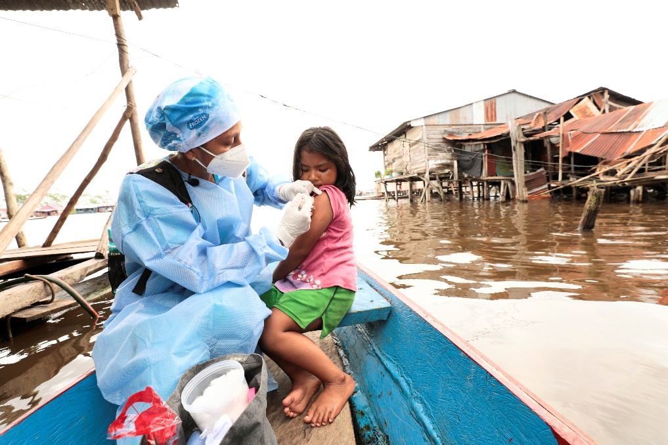
1. INFORME SOBRE LAS ESTRATEGIAS PARA LA VACUNACIÓN EN NIÑOS Y NIÑAS A NIVEL NACIONAL
Actualización de la Normativa de Vacunación "Norma Técnica de Salud que establece el Esquema Nacional de Vacunación"
Talleres descentralizados sobre la implementación del esquema nacional de vacunación.
Monitoreo permanente del avance de la vacunación del esquema de vacunación.
Implementación del indicador de desempeño en la vacunación del recién Nacido con vacunas BCG y Anti hepatitis B, antes del alta a nivel de hospitales o institutos.
Propuesta del Plan de Implementación en Inmunizaciones de la Semana de Vacunación en las Américas.
Propuesta de plan de cierre de brechas del esquema regular

Slide 5
1. INFORME SOBRE LAS ESTRATEGIAS PARA LA VACUNACIÓN EN NIÑOS Y NIÑAS A NIVEL NACIONAL
COBERTURAS
70%
80%
85%
2021
2022
2023*
Fuente DGIESP-MINSA 2023 *Proyección
Estrategias:
Vacunación Institucional
Canalización
Casa por casa
Puesto fijo/micro – concentración
Brigada/ Equipo móvil
Norma Técnica 196-2022 Esquema Nacional 18 vacunas - 28 enfermedades

Slide 6
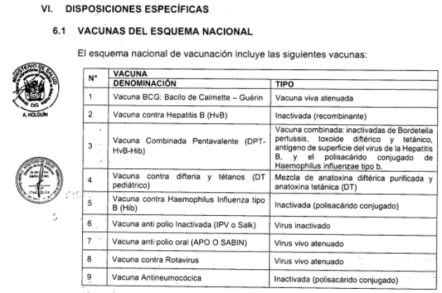
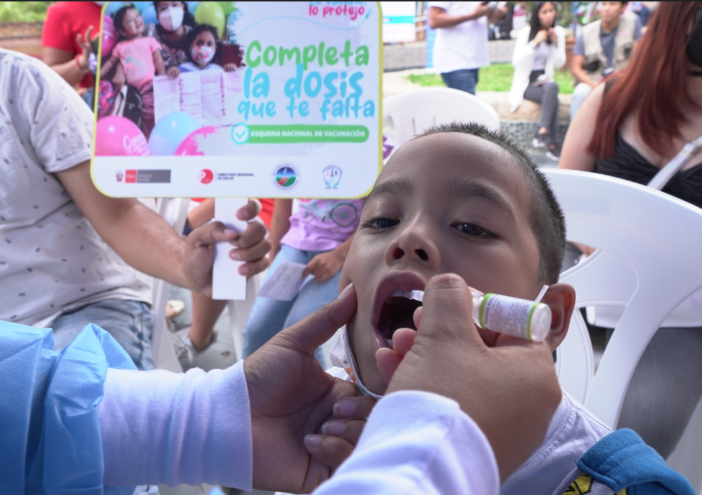
2. INFORME SOBRE EL ESQUEMA DE VACUNACIÓN DONDE SE VISUALIZA LA INCLUSION DE LA VACUNA CONTRA LA POLIOMIELITIS
Numeral 6.1 Vacunas del Esquema Nacional de la NTS N° 196-MINSA/DGIESP-2022 "Norma Técnica de Salud que establece el Esquema Nacional de Vacunación", aprobada con RM° 884-2022-MINSA, de fecha 09 de noviembre de 2022.

Slide 7
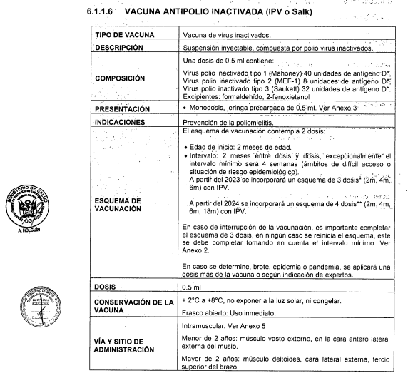
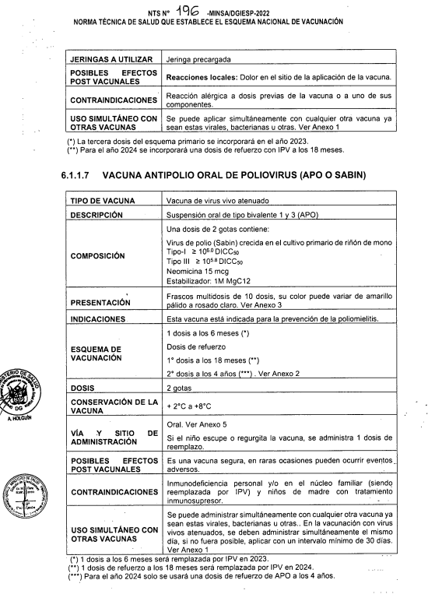
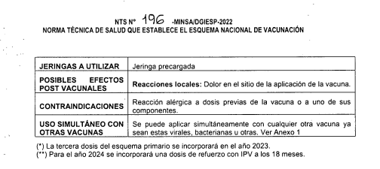
2. INFORME SOBRE EL ESQUEMA DE VACUNACIÓN DONDE SE VISUALIZA LA INCLUSION DE LA VACUNA CONTRA LA POLIOMIELITIS
Se tiene el acápite 6.1.1.6 y 6.1.1.7 del subnumeral 6.1.1 sobre características de las vacunas del Esquema Nacional de Vacunación, en donde se hace referencia las contraindicaciones en el caso de la vacuna antipolio inactivada (IPV o Salk) y la vacuna antipolio oral de poliovirus (APO o SABIN).
De la misma forma, la normativa del Esquema Nacional de Vacunación, contempla en su subnumeral 6.2.3 el Esquema de vacunación para casos especiales, del numeral 6.2 sobre las Medidas preventivas en el Esquema de vacunación en diversas etapas de vida, por lo que, la vacunación se establece de acuerdo a su condición o caso especial.

Slide 8
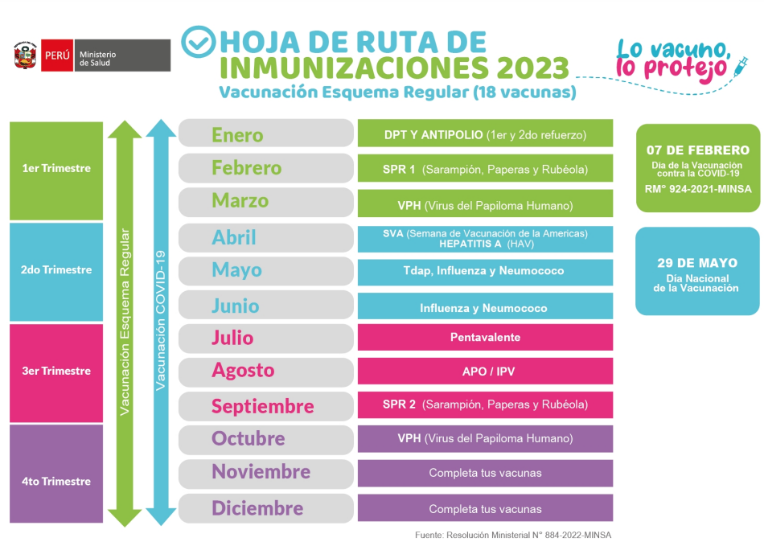
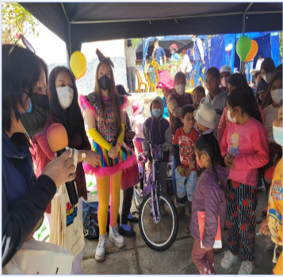
3. INFORME INFORME SOBRE LOS PLANES Y PROGRAMAS DE PRIORIZACIÓN PARA LOGRAR LA MAYOR Y MEJOR COBERTURA DE VACUNACIÓN REGULAR
Plan Nacional de Vacunación contra el Virus del Papiloma Humano-2023.
Resolución Secretarial N°058-2023-MINSA.
Decreto Supremo N° 038-2023-EF
Propuesta del Plan de Implementación en Inmunizaciones de la Semana de Vacunación en las Américas

Slide 9
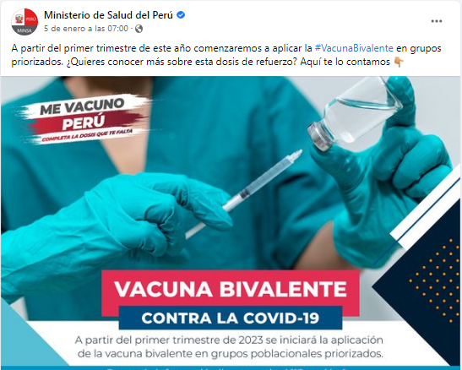
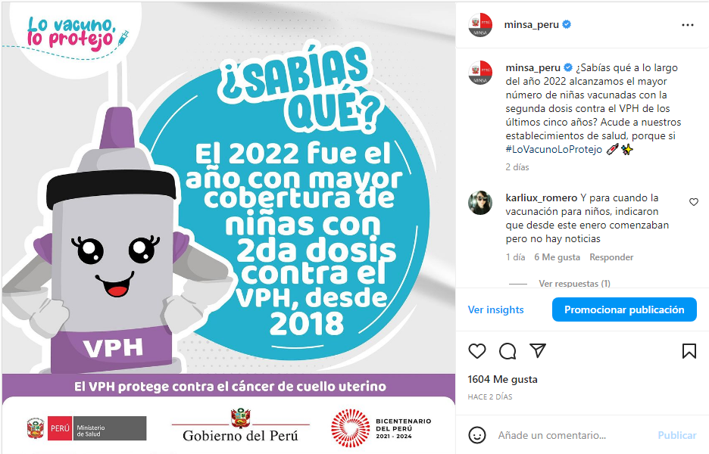
4. ESTRATEGIAS COMUNICACIONALES PARA PROMOVER LA VACUNACIÓN EN NIÑOS Y NIÑAS A NIVEL NACIONAL
Desarrollo de dos campañas nacionales de comunicación, con enfoque intercultural y actividades:
“Lo vacuno, lo protejo” para el esquema nacional.
“Me vacuno Perú, completa la dosis que te falta” para la vacunación contra la COVID-19

Slide 10
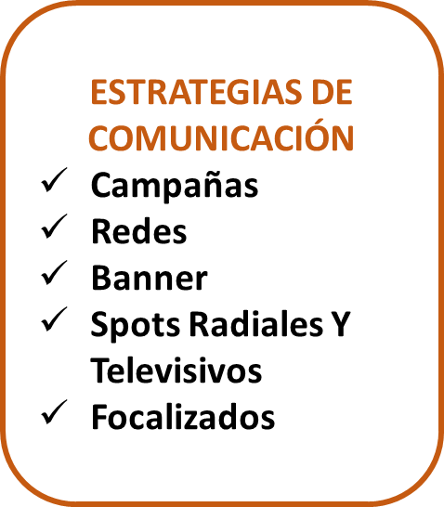
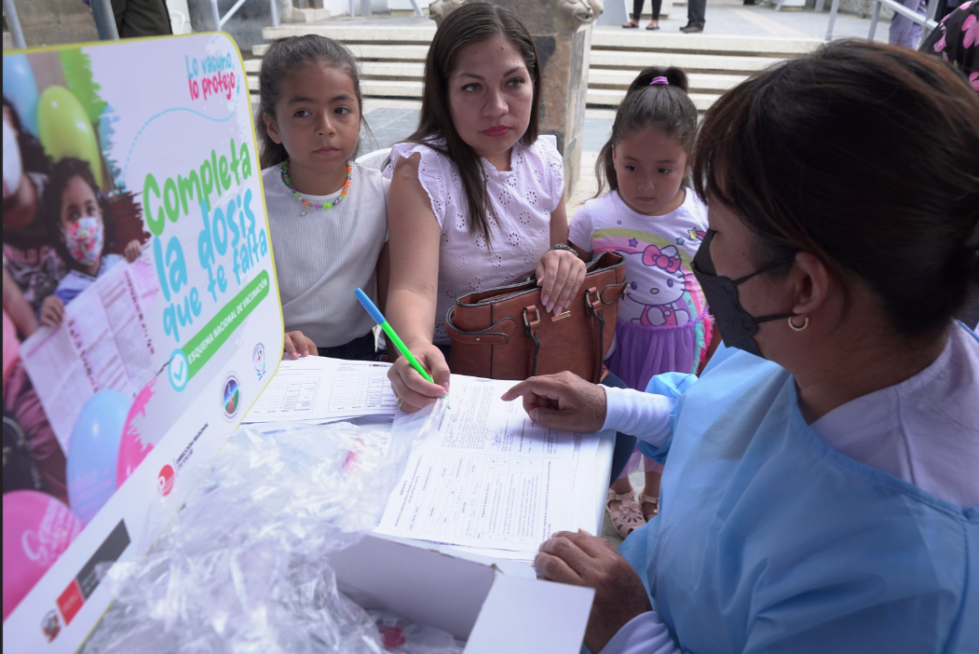
4. ESTRATEGIAS COMUNICACIONALES PARA PROMOVER LA VACUNACIÓN EN NIÑOS Y NIÑAS A NIVEL NACIONAL
PRESUPUESTO 2023: 35,705.00 SOLES
Fuente: Oficina General de Comunicaciones del MINSA

Slide 11
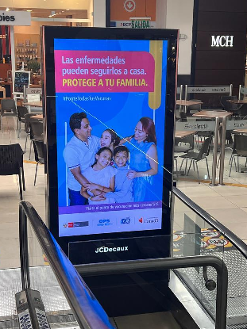
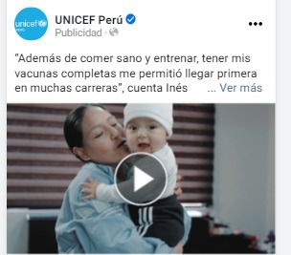
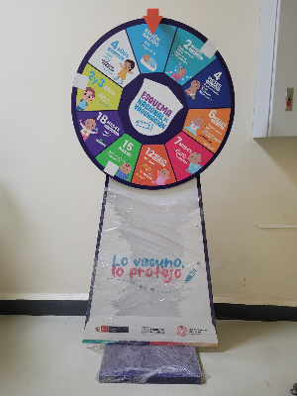
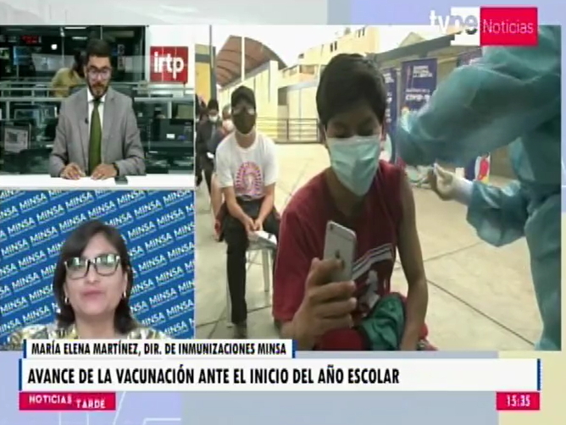
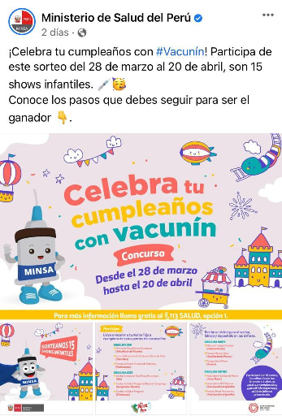
4. ESTRATEGIAS COMUNICACIONALES PARA PROMOVER LA VACUNACIÓN EN NIÑOS Y NIÑAS A NIVEL NACIONAL
Acciones realizadas
Plan de comunicación remitido a las DIRESA y DIRIS.
Distribución de materiales lúdicos a DIRIS para acciones comunicacionales.
Difusión de video publicitado por UNICEF en redes sociales con un alcance de 8 millones.
Se lanzó la campaña orgánica de VPH con actividades mediáticas y difusión de piezas gráficas por redes sociales. El material digital se comparte con las DIRESA.
Se lanzó el concurso “Celebra tu cumpleaños con vacunín” que regala 15 shows infantiles a niños que completen su Esquema de Vacunación.
Se difundieron piezas gráficas sobre esquema regular de vacunación, entre ellas de poliomielitis.
Se lanzó una campaña con OPS con vallas en centros comerciales, Línea 1 del Metro de Lima y aeropuerto.
Se promociona el Esquema Regular de Vacunación en todo Lima Metropolitana mediante perifoneo.

Slide 12
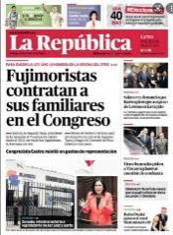
CAMPAÑA DE PUBLICIDAD NACIONAL SOBRE ESQUEMA NACIONAL
Paquete de medios e inversión
S/ 1 000 000.00
Spots TV nacional
Spots TV regional
Spots radio nacional
Spots radio regional
Redes sociales
Spots en radio de mercados
Buses
Motos
Vallas/paneles
Avisos diarios nacional
Ejecución en abril-mayo – Fuente Oficina General de Comunicaciones MINSA

Slide 13
Gracias

